Slide 1
Návrh kompozice mapových výstupů pro účely vizualizace dat Stavebního a Technologického pasportu MU
Geografický ústav
Přírodovědecká fakulta
Masarykova univerzita
Autor: Jan Kantor
Vedoucí práce: Mgr. Bc. Zdeněk Stachoň, Ph.D.
Oponent: Mgr. Radim Štampach, Ph.D.

Slide 2
Osnova
Cíle práce
Poskytnutá data
Návrh kompozice
Klasifikace
Automatizace
Výstupy práce

Slide 3
Cíle práce
Facility Management SUKB MU
Návrh automatizace
Vyhledávací nástroj
Klasifikace objektů
Rotace objektu
Přiblížení vybraného objektu
Export do PDF
Návrh kompozice mapových výstupů

Slide 4
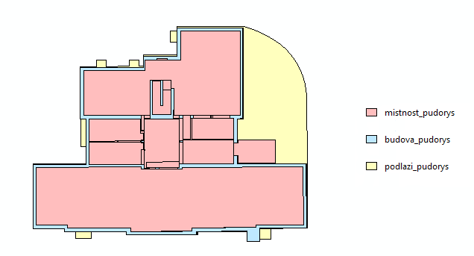
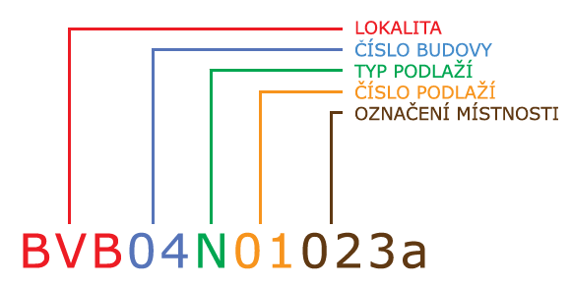
Poskytnutá data
Vektorová data v geodatabázovém formátu MDB
3 třídy:
274 budov
627 podlaží
20 469 místností
Schodiště, okenní otvory, půdorysy svislých konstrukcí, půdorysy otevřených dveří, výtahy,…
Atribut Polohový kód

Slide 5
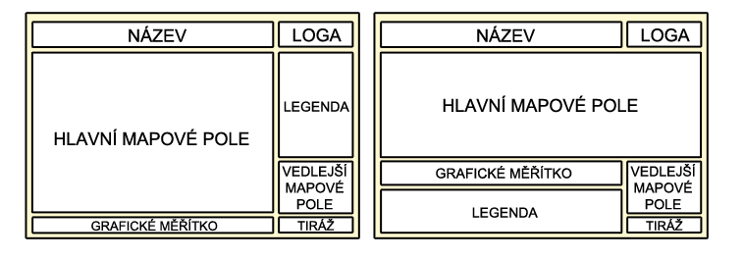
Návrh kompozice
Název Stavební pasport, polohový kód, adresa
Hlavní mapové pole Areál, Budova, Podlaží, Místnost
Vedlejší mapové pole Stanovené lokality, orientace na patře
Měřítka Číselné, grafické
Legenda
Loga ústavů a institucí
Tiráž Vypracoval, aktuální datum

Slide 6
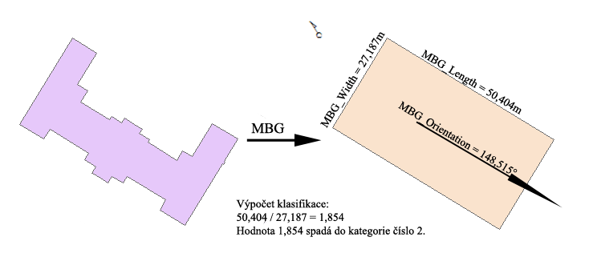
Klasifikace
Minimum Bounding Geometry (MBG)
Obr. 4. Příklad výpočtu klasifikace budovy s polohovým kódem BVB04
Tab. 1. Kategorie objektů
Číslo kategorie | Minimální hodnota poměru | Maximální hodnota poměru
1 |  | 1,349
2 | 1,350 | 2,849
3 | 2,850 | 8,999
4 | 9,000

Slide 7
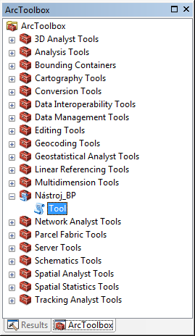
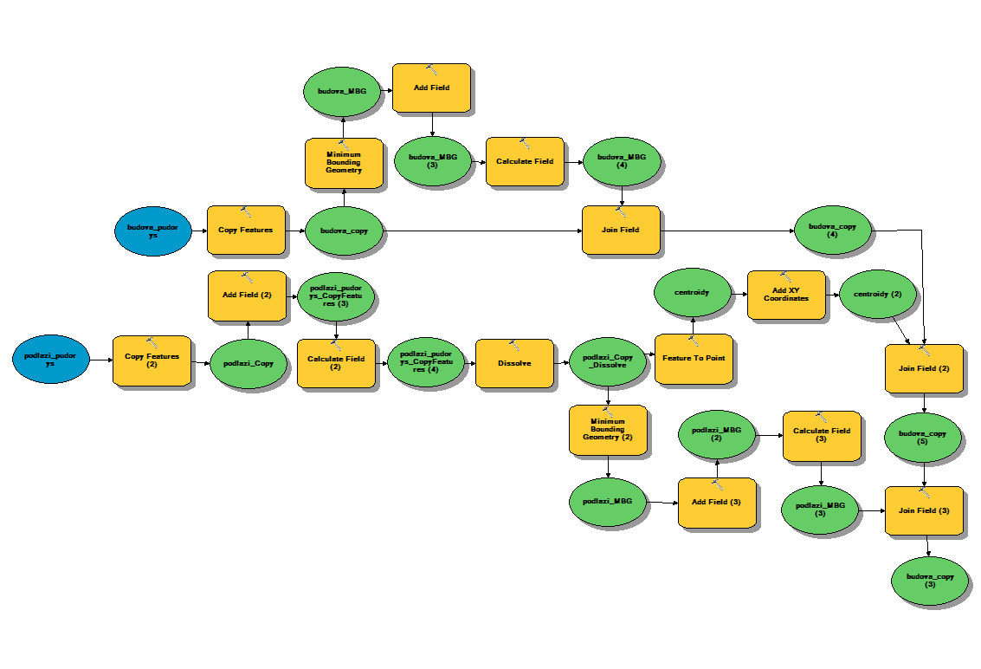
Automatizace
Modelbuilder
Python toolbox
Nástroj_BP.pyt
3 parametry:
Polohový kód
PDF Dpi
Zobrazovat popis

Slide 8
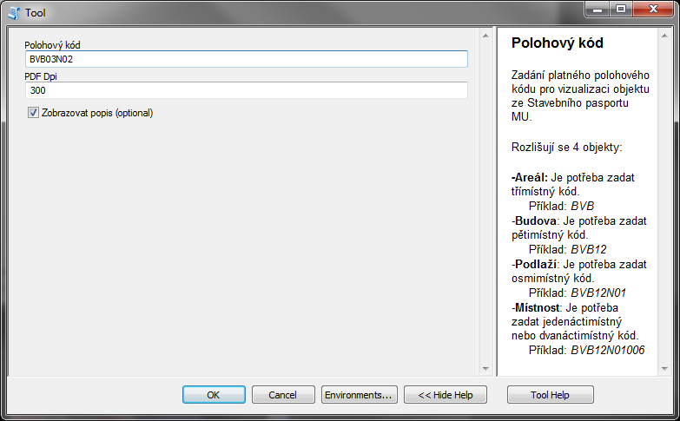
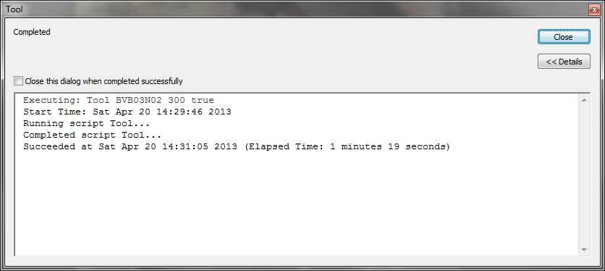
Nástroj

Slide 9
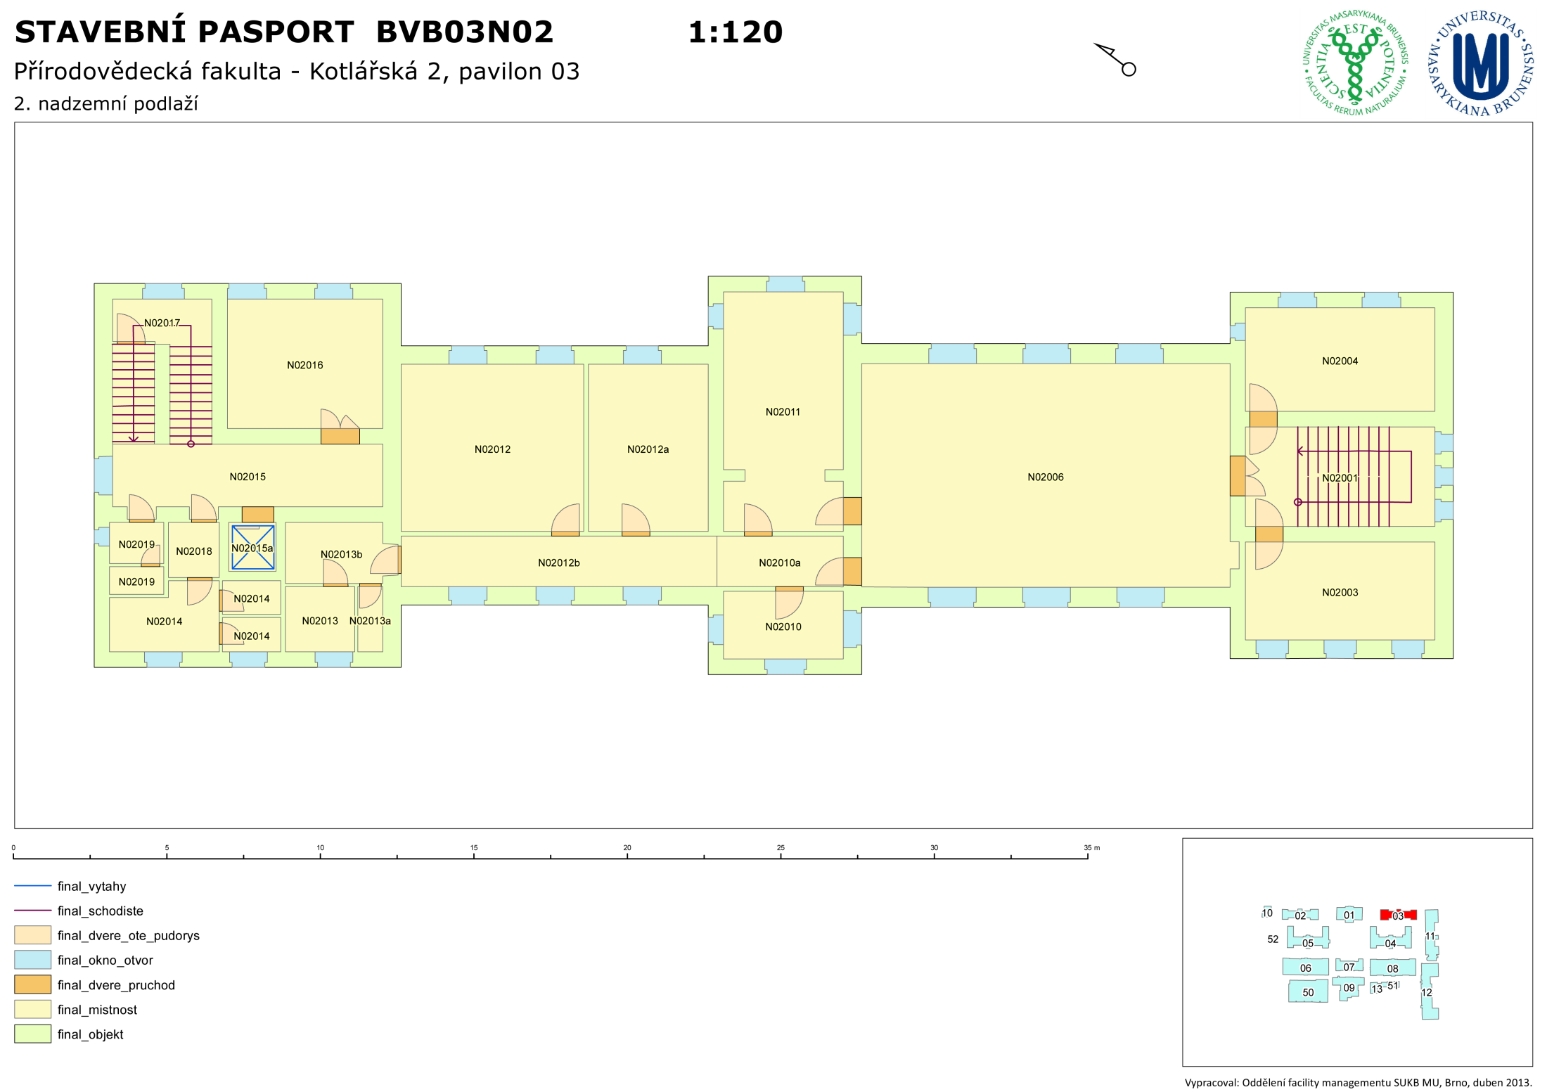

Slide 10
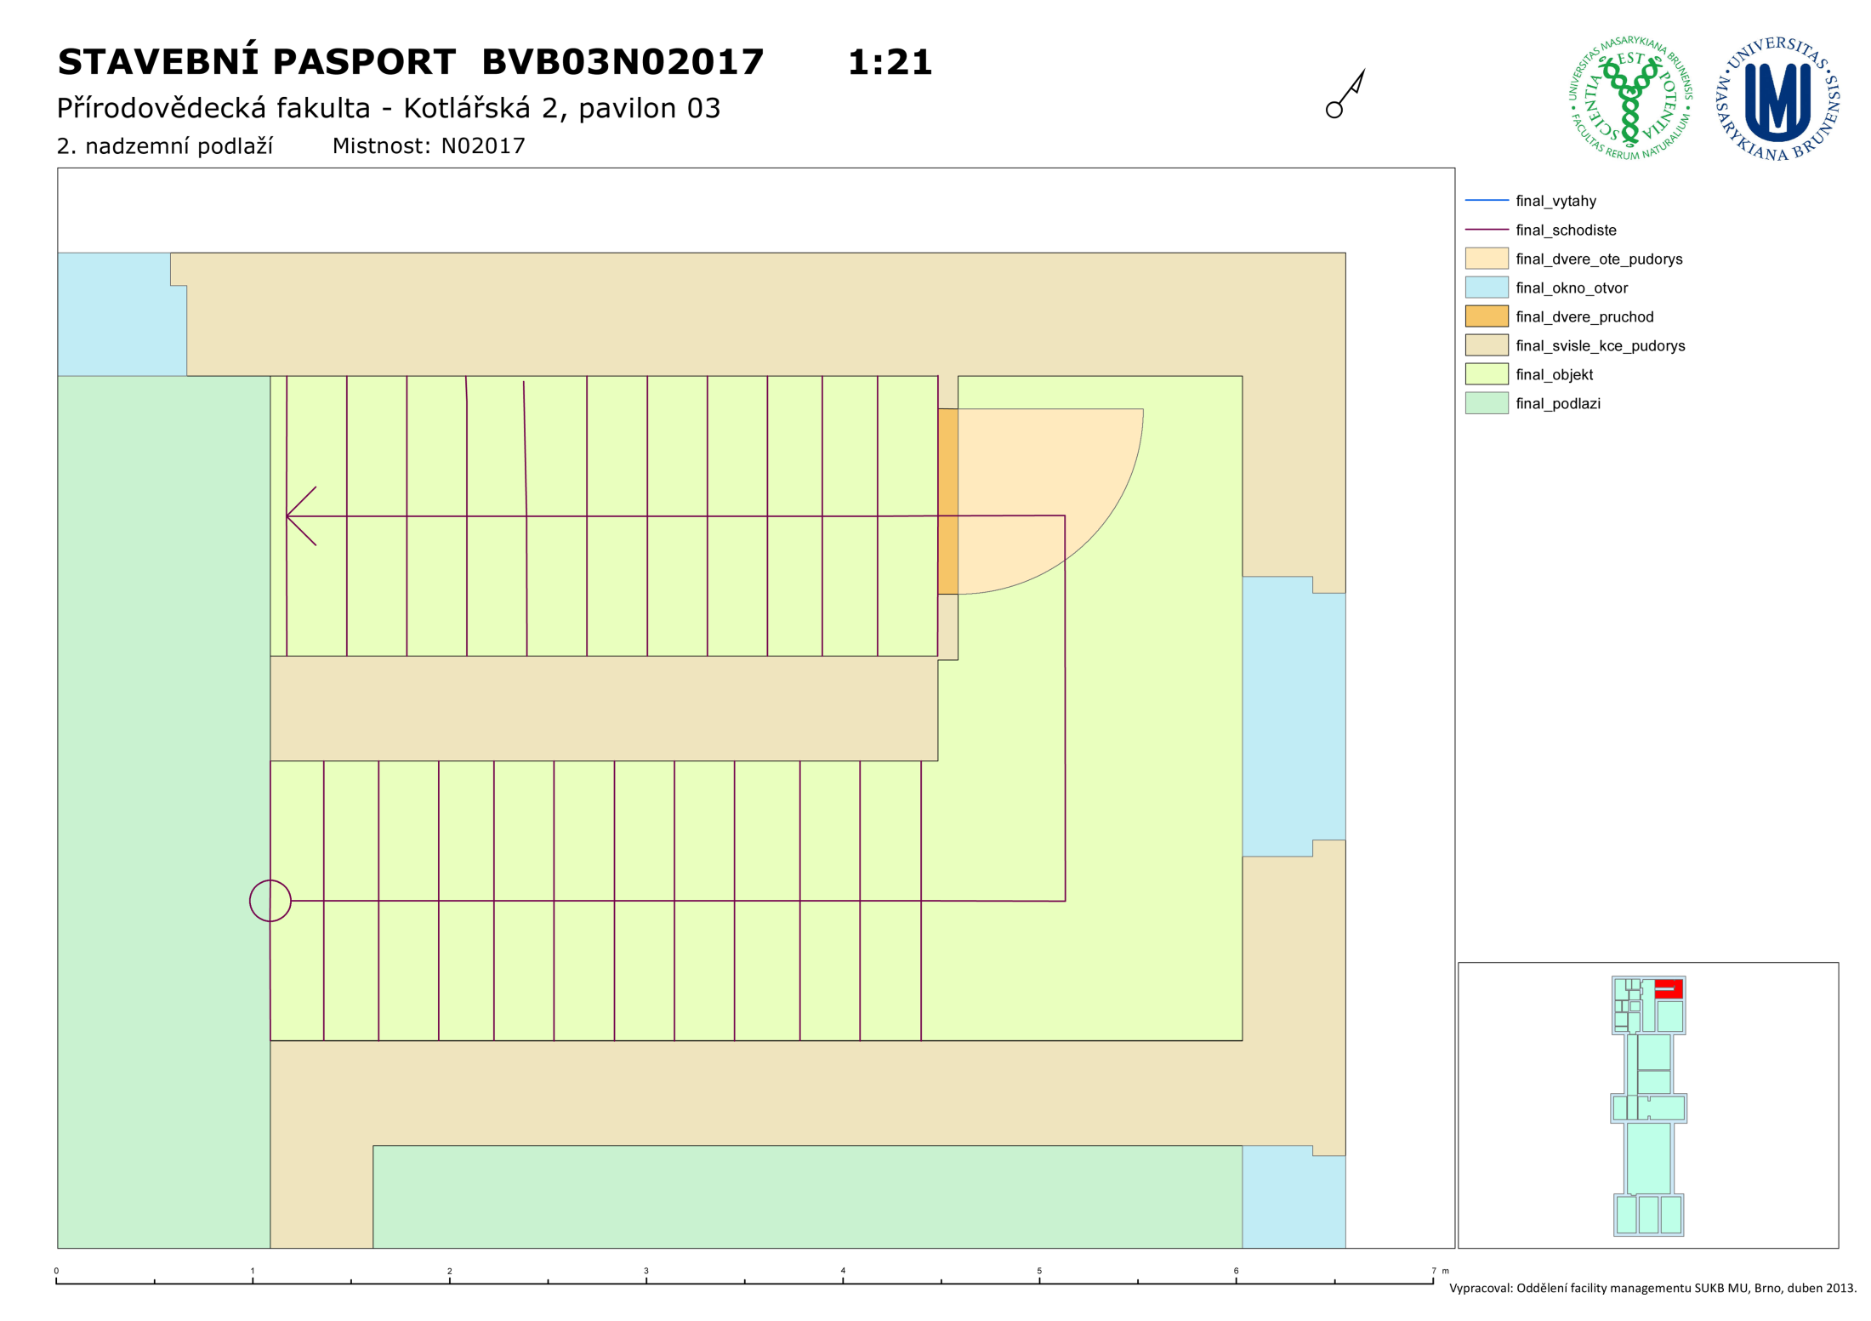

Slide 11
Děkuji za pozornost

